Slide 1

2026 한국실천공학교육학회 학술발표대회
자격시험 공개문제 기반
AI PLC 실기·트러블슈팅
교육장비 설계
AutoCert AI Lab
도형준 · 박수용
한국폴리텍대학 서울정수캠퍼스
Notes:
[0:00–0:20]
안녕하십니까. 한국폴리텍대학 서울정수캠퍼스 도형준입니다.
자격시험 공개문제 기반 AI PLC 실기·트러블슈팅 교육장비, AutoCert AI Lab의 설계를 발표하겠습니다.

Slide 2


도입
같은 합격 동작, 같은 실력일까요?
학생 A
학생 B
1
입력 상태 확인
1
배선 교체
2
전진 센서 신호 누락 확인
2
다른 배선 다시 교체
3
센서 결선 복구
3
우연히 동작
관측으로 원인을 좁혔다
시행착오로 우연히 고쳤다
현재 평가가 보는 것: 둘 다 "과제 동작 완료" → 두 학생을 구분할 수 없다
2
Notes:
[0:20–1:10]
PLC 실습실의 한 장면으로 시작하겠습니다.
두 학생이 같은 과제에서 똑같이 실린더가 멈추는 고장을 만났습니다.
학생 A는 입력 상태를 확인하고, 전진 센서 신호가 들어오지 않는다는 것을 찾아 결선을 복구했습니다.
학생 B는 이 배선, 저 배선을 바꿔 보다가 우연히 동작시켰습니다.
두 학생 모두 과제는 완료했습니다. 그리고 최종 동작만 보는 평가에서는 두 학생이 같은 점수를 받습니다.
저희는 이 두 학생을 구분할 수 있는 실습 환경을 만들고자 했습니다.

Slide 3


문제
요구하는 역량과 평가하는 대상이 다르다
요구하는 역량
실제로 평가하는 것
자동화설비기능사·산업기사 공개문제: PLC 제어작업 [1,2]
NCS PLC 기본 운영: 결선·프로그래밍·시운전·수정보완 [3]
동작하지 않는 원인을 찾아 고치는 능력
최종 동작의 성공 여부
원인을 어떤 근거로 좁혔는지는 남지 않음
교수자 한 명이 여러 학생의 점검 과정을
실시간으로 모두 볼 수 없음
[1][2] Q-Net 공개문제 [3] NCS 1901080412_20v3
3
Notes:
[1:10–2:20]
이 차이가 중요한 이유는 자격시험과 직무 표준이 요구하는 역량에 있습니다.
자동화설비기능사와 산업기사 공개문제는 PLC 제어작업을 제시하고, NCS의 PLC 기본 운영 능력단위는 결선과 프로그래밍뿐 아니라 시운전과 수정보완을 수행 요소로 둡니다.
즉 요구되는 것은 동작을 완성하는 능력과 함께, 동작하지 않을 때 원인을 찾아 고치는 능력입니다.
그런데 평가가 최종 동작을 중심으로 이루어지면, 학생이 어떤 근거로 원인을 좁혔는지는 남지 않습니다. 교수자 한 명이 여러 학생의 점검 과정을 실시간으로 모두 지켜보기도 어렵습니다.
요구하는 역량과 평가하는 대상 사이에 간극이 있는 것입니다.

Slide 4



선행연구
장비 상태는 기록해 왔지만, 학생의 판단은 기록하지 않았다
 | 국내 PLC 교육장비 연구 [4,5] | 해외 LLM–PLC 연구 [6] | 본 연구
기록 대상 | 장비 상태 (원격 모니터링·진단) | 해당 없음 | 장비 상태 + 학생의 가설·판단
AI의 역할 | 해당 없음 | PLC 제어 코드 생성 (외부 검증 없이는 유효성 보장 어려움) | 정답이 아닌 점검 질문
평가 초점 | 접근성·장비 운용 교육 | 산업용 코드 품질 | 트러블슈팅 진단 과정
[4] 한얼 외(2010) [5] 오재준·최성주(2017) [6] Fakih et al., LLM4PLC(2024)
4
Notes:
[2:20–3:50]
이 간극을 선행연구는 어떻게 다뤄 왔는지 살펴봤습니다.
국내 PLC 교육장비 연구는 실습의 접근성과 장비 운용 범위를 넓혀 왔습니다. 한얼 외는 웹 기반 PLC 실험실로 시간과 장소의 제약을 줄였고, 오재준·최성주는 필드버스 교육장비를 개발해 데이터 수집과 모니터링을 통한 원격진단을 구현했습니다.
다만 두 연구에서 기록되는 대상은 장비의 상태였습니다. 학생이 그 상태를 보고 어떤 판단을 했는지는 남지 않습니다.
해외에서는 대규모 언어모델을 PLC에 적용하는 연구가 활발한데, 저희가 확인한 연구들은 주로 제어 코드 생성에 초점을 두고 있습니다. 특히 LLM4PLC 연구는 외부 검증 없이는 생성된 코드의 유효성을 보장하기 어렵다고 보고했습니다.
정리하면, 장비 상태는 기록해 왔지만 학생의 판단은 기록하지 않았고, AI는 정답을 만드는 쪽으로 쓰여 왔습니다. 본 연구는 이 두 지점에서 출발합니다.

Slide 5



핵심 아이디어
남겨야 할 것은 조작 횟수가 아니라 판단의 연결
가설
관측
판단
점검 전
"무엇이 원인일까?"
결선·입출력 상태
"실제로 무엇이 보였나?"
확인 결과·수정 이유
"그래서 무엇을 했나?"
= 진단 기록 (힌트 이력과 함께 시간순 저장)
근거 · Jonassen & Hung: 트러블슈팅은 가설 생성·검증과 결과 해석을 포함한 학습 환경이 필요 [7]
· 김혜빈 외: 학습 기록은 빈도·시간을 넘어 교육적으로 해석 가능한 지표여야 함 [8]
5
Notes:
[3:50–5:00]
그렇다면 무엇을 기록해야 할까요.
Jonassen과 Hung은 트러블슈팅 능력이 지식이나 절차 교육만으로는 길러지기 어렵고, 가설을 세우고 검증하고 결과를 해석하는 과정이 필요하다고 보았습니다.
김혜빈 외는 학습 기록이 빈도나 소요 시간에 머물지 않고, 교육적으로 해석할 수 있는 지표로 이어져야 한다고 제언했습니다.
두 관점을 합치면, 남겨야 할 것은 조작 횟수가 아니라 판단의 연결입니다. 점검 전에 무엇을 원인으로 생각했는지, 실제로 무엇이 관측됐는지, 그래서 무엇을 판단하고 고쳤는지.
저희는 이 가설–관측–판단의 연결을 '진단 기록'이라고 정의했습니다.

Slide 6



연구 목적
세 가지를 하나의 실습 흐름으로 연결한다
진단 기록
AI 점검 지원
독립 수행 확인
학생의 가설·관측·판단을
장비 기록과 연결
기록을 근거로
정답이 아닌 질문 제시
힌트 없는 새 과제로
도움 없는 실력 확인
AI 피드백은 교수자가 검토한다 — UNESCO 인간 중심 접근 [9]
6
Notes:
[5:00–5:40]
본 연구의 목적은 세 가지를 하나의 실습 흐름으로 연결하는 것입니다.
첫째, 진단 기록. 둘째, 이 기록을 근거로 정답이 아닌 질문을 주는 AI 점검 지원. 셋째, 힌트 없는 새 과제로 도움받지 않은 실력을 확인하는 독립 수행 확인입니다.
그리고 AI의 피드백은 UNESCO의 인간 중심 접근에 따라 교수자가 검토합니다.

Slide 7
시스템 구성
진단 기록을 중심으로 판정·안내·평가를 나눈다
교육장비
규칙 엔진
PLC · 센서 · 공압실린더 · 모터
결선 감지 단자대 · I/O 로거
진단 기록
동작 순서·시간 조건 판정
장비 상태 + 학생 판단 + 힌트 이력
시간순 저장 · 과제 프로파일 기준
AI 학습 지원
학생 입력
기록 기반 점검 질문 · 힌트
점검 전 가설
확인 결과 · 수정 이유
별도 안전 회로
비상정지 · 에너지 차단
교수자: 평가 기준 설정 · 진단 설명 평가 · AI 피드백 검토
안전 회로는 AI·통신과 독립적으로 동작
7
Notes:
[5:40–6:50]
시스템 구성입니다.
왼쪽의 교육장비는 PLC, 센서, 공압실린더, 모터로 구성되고, 결선 감지 단자대와 I/O 로거가 장비 상태를 수집합니다. 동시에 학생은 점검 전 가설과 점검 후 확인 결과, 수정 이유를 화면에 입력합니다.
자동 감지는 관측 가능한 입출력 변화까지만 가능하기 때문에, 판단의 근거는 학생 입력으로 보완하는 구조입니다.
이 두 흐름이 가운데 진단 기록으로 모입니다. 기록을 기준으로 규칙 엔진은 과제 조건을 판정하고, AI는 점검 질문을 제시하며, 교수자가 최종적으로 평가합니다.
비상정지와 에너지 차단은 AI나 통신과 분리된 별도 안전 회로가 담당합니다.

Slide 8
역할 분담
AI는 정답을 말하지 않고, 점검을 질문한다
구성 요소 | 하는 일 | 하지 않는 일
별도 안전 회로 | 비상정지·위험 에너지 차단 | AI·통신에 의존
규칙 엔진 | 과제 조건 충족 판정 | 진단 설명 평가
AI 학습 지원 | 기록 근거 점검 질문·힌트, 복기 지원 | 정답 제시 · 장비 제어 · 점수 확정
교수자 | 평가 기준 설정, 설명 평가, 피드백 검토 | 힌트 수·수정 횟수만으로 판정
AI 응답이 불가능하면 교수자가 검수한 고정 힌트로 대체
8
Notes:
[6:50–7:50]
[천천히] AI 교육장비라고 하면 AI가 답을 알려주거나 채점하는 모습을 떠올리실 텐데, 저희 장비의 AI는 정반대입니다. 답을 말하지 않습니다.
표의 오른쪽 열, '하지 않는 일'을 봐 주십시오. AI는 정답을 제시하지 않고, 장비를 제어하지 않으며, 점수를 확정하지 않습니다.
앞서 말씀드린 것처럼 AI 출력의 정확성은 보장할 수 없기 때문에, 판정은 교수자가 설정한 조건으로 동작하는 규칙 엔진에 맡겼습니다.
교수자 역시 힌트 수나 수정 횟수만으로 숙련도를 판정하지 않습니다. AI 응답이 불가능할 때는 교수자가 미리 검수한 고정 힌트로 대체합니다.

Slide 9
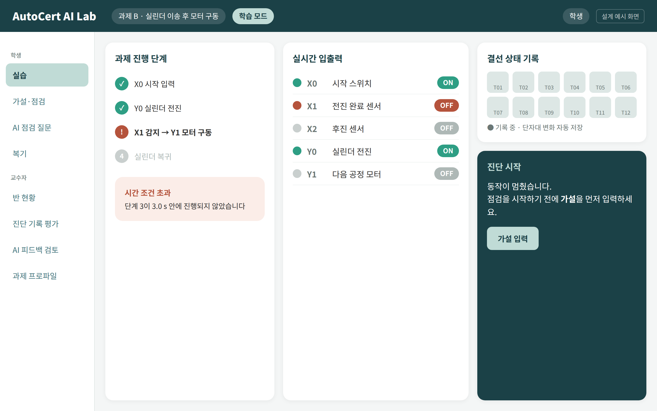
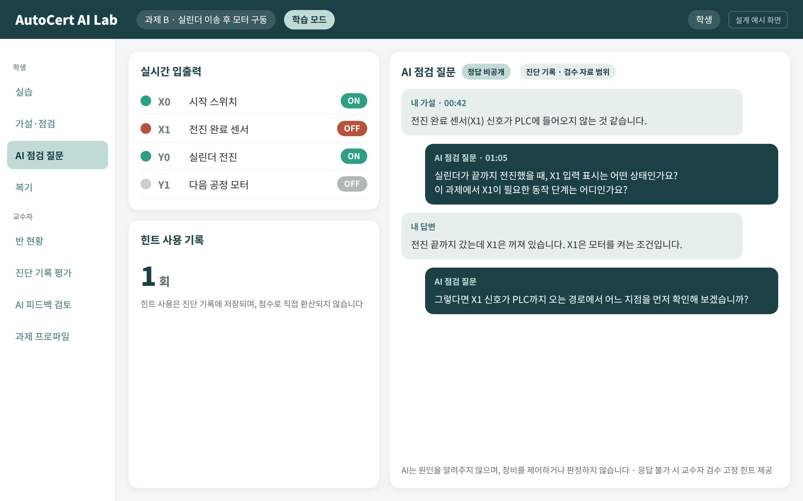
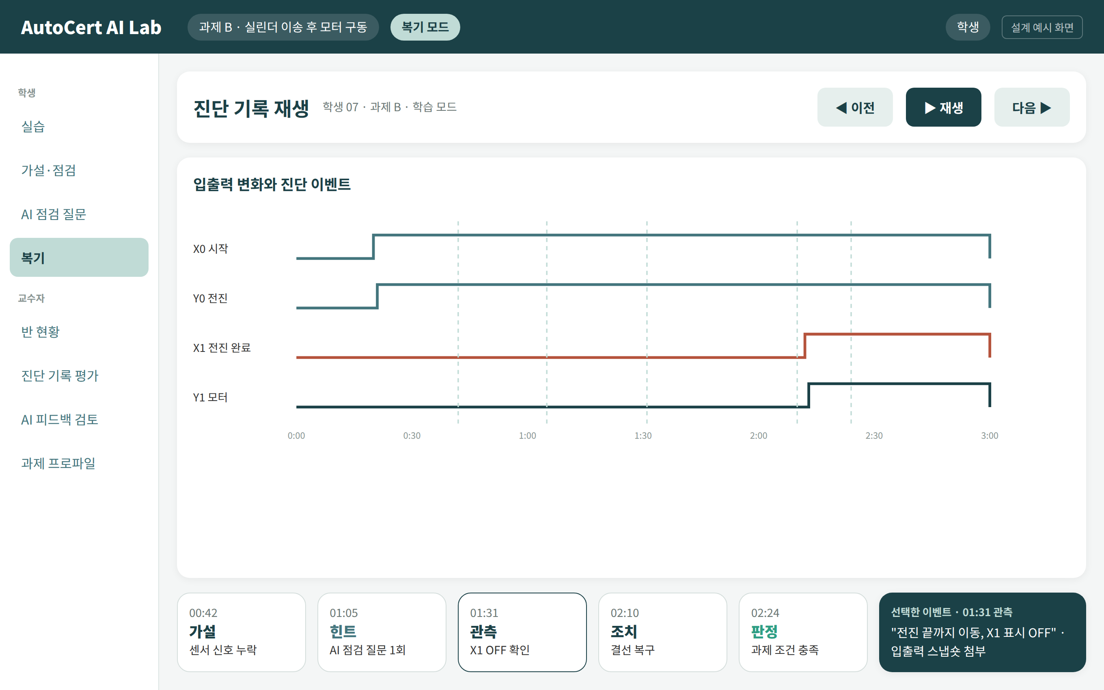
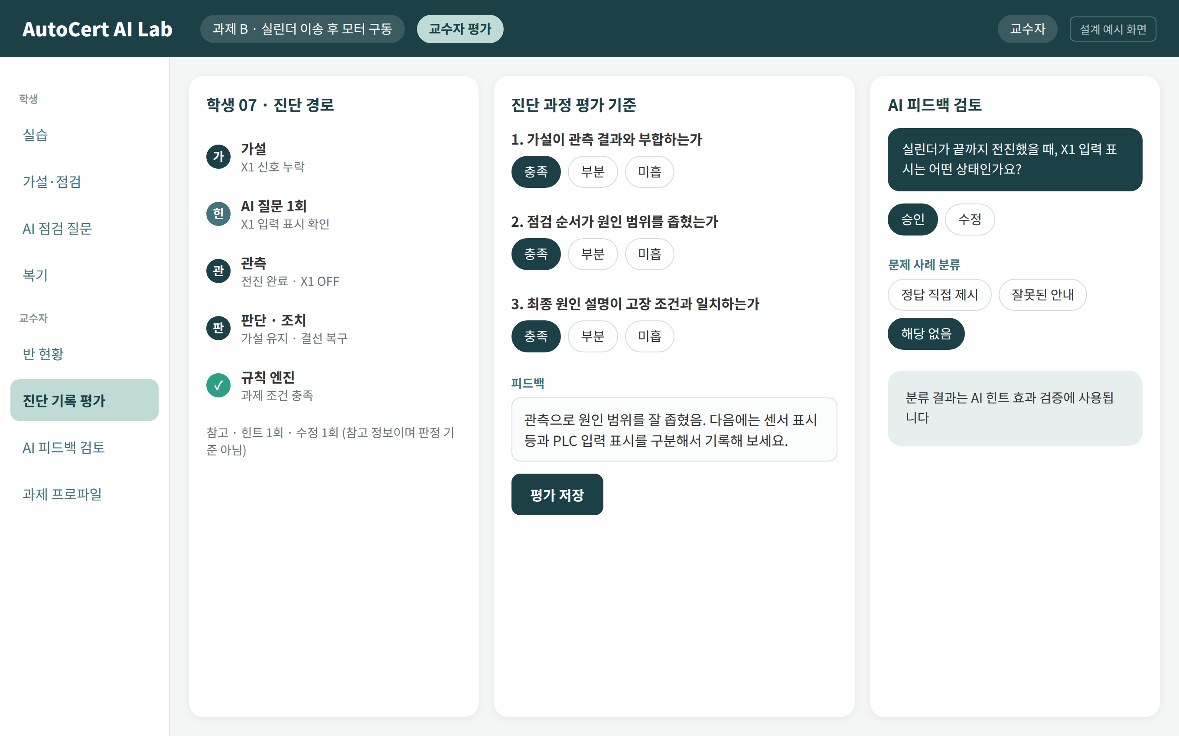
데모
학생과 교수자가 실제로 보게 될 화면
설계 예시 화면
학생 · 실습 대시보드
학생 · AI 점검 질문
9
복기 · 진단 기록 재생
교수자 · 진단 과정 평가
Notes:
[7:50–8:30]
지금부터는 이 설계가 실제 수업에서 어떻게 쓰이는지, 화면 단위로 보여드리겠습니다. 모든 화면은 설계 예시입니다.
학생은 실습 대시보드와 AI 점검 질문 화면을, 복기 때는 진단 기록 재생 화면을 봅니다. 교수자는 진단 과정을 평가하는 화면을 씁니다.
하나의 고장 사례를 따라가면서 순서대로 보겠습니다.

Slide 10
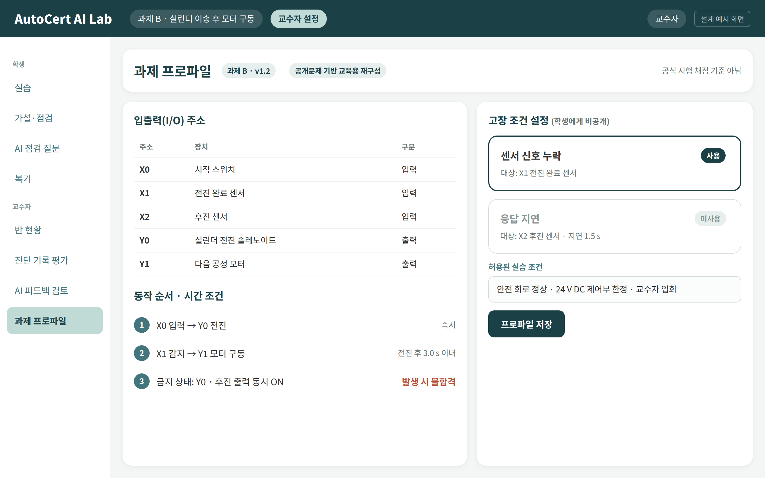
데모 ① 교수자 준비
교수자가 과제 조건과 고장 조건을 설정한다
설계 예시 화면
1
입출력 주소
과제마다 사용하는 I/O 주소를 과제
프로파일로 저장
1
3
2
동작 순서 · 시간 조건
규칙 엔진이 판정할 기준. 금지 상태도
함께 지정
3
고장 조건 (비공개)
2
허용된 조건에서 센서 신호 누락·응답 지연을 설정
10
Notes:
[8:30–9:00]
먼저 교수자가 과제를 준비합니다.
과제 프로파일에 입출력 주소, 동작 순서와 시간 조건, 금지 상태를 저장합니다. 규칙 엔진은 오직 이 기준으로만 판정합니다.
그리고 허용된 실습 조건에서 고장 조건을 설정합니다. 이번 사례는 전진 완료 센서 X1의 신호 누락입니다. 이 설정은 학생에게 보이지 않습니다.

Slide 11
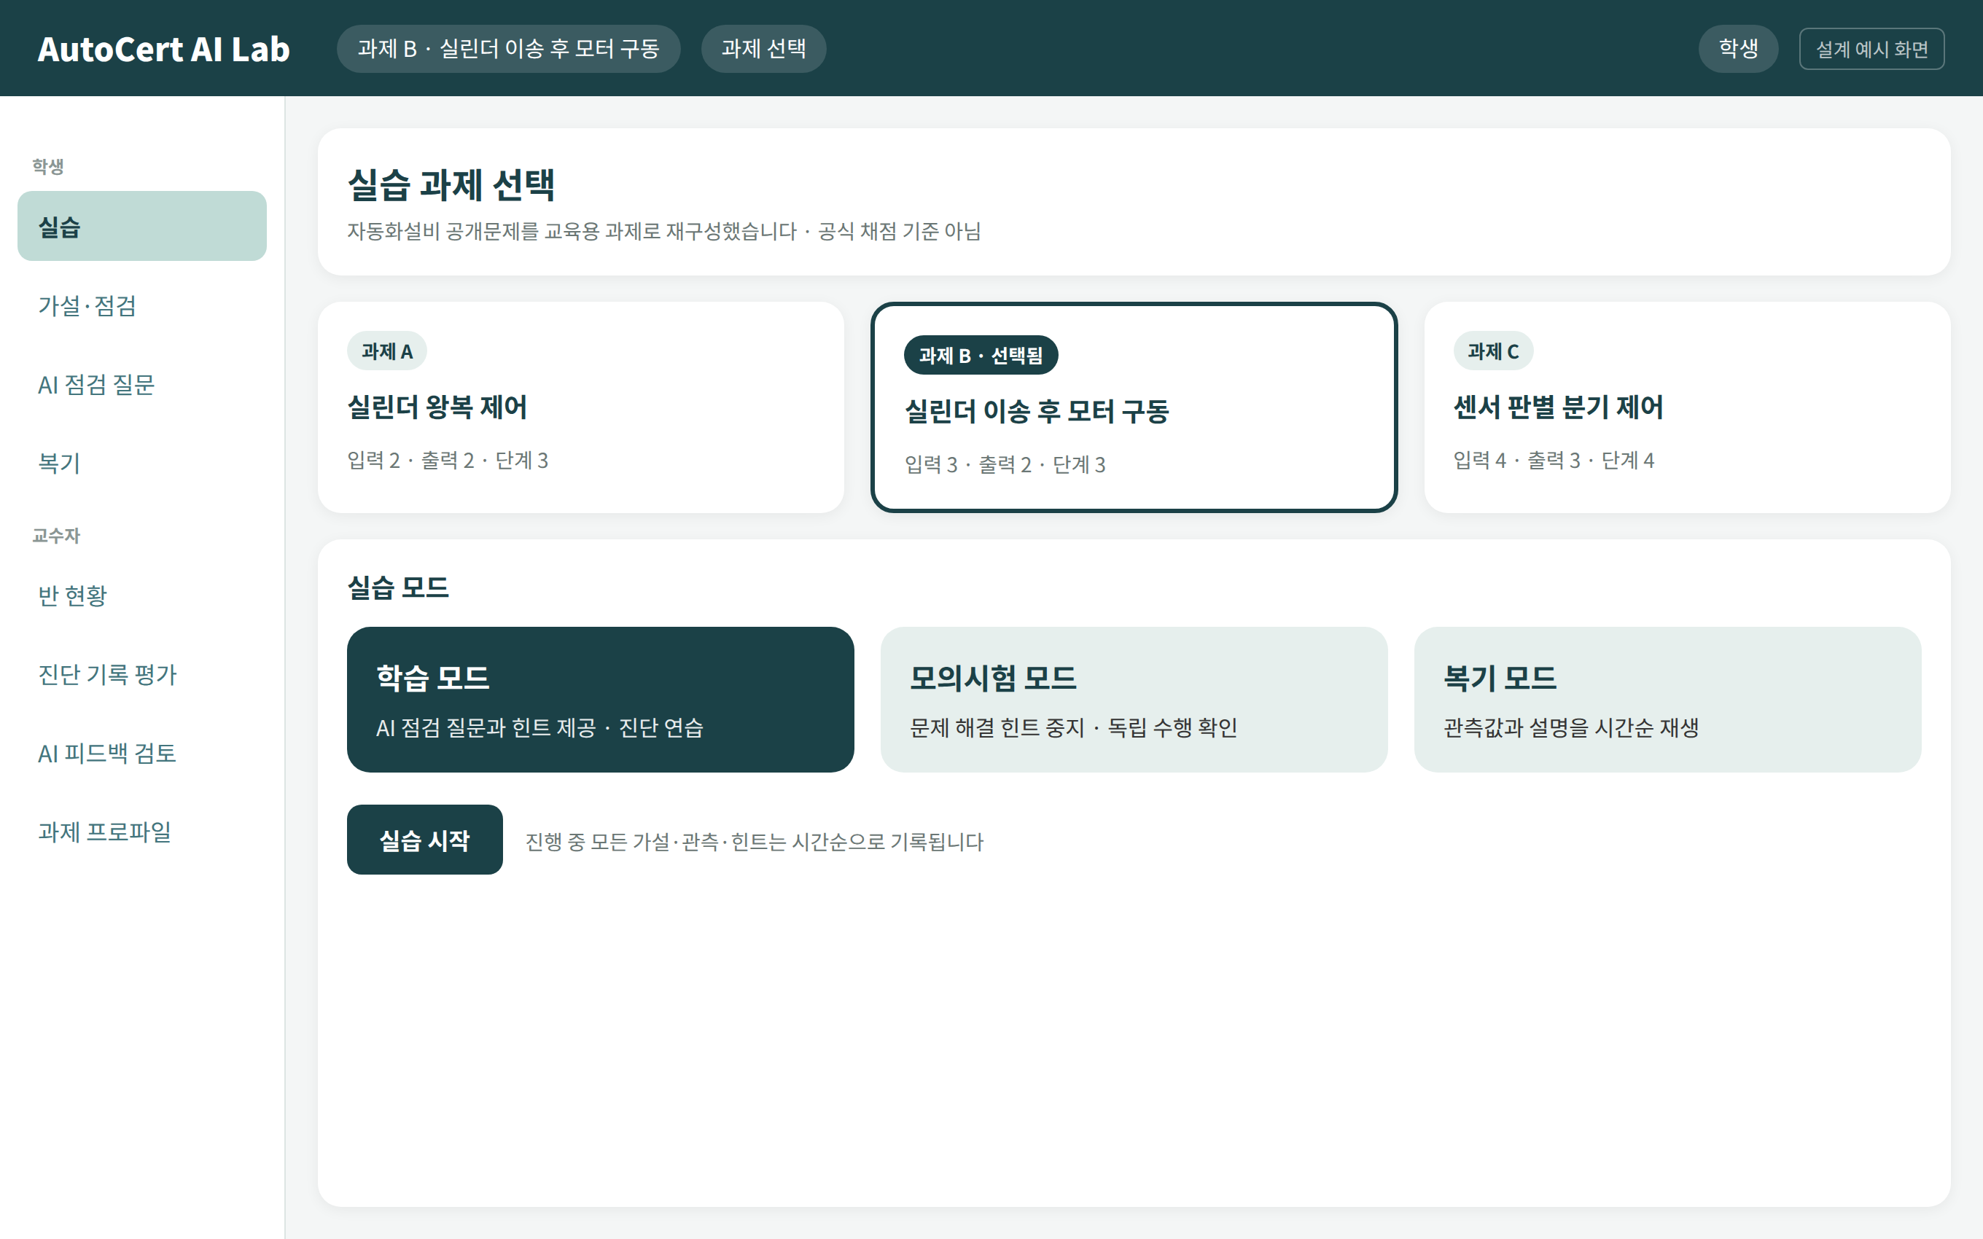
데모 ② 실습 시작
공개문제 기반 과제와 실습 모드를 고른다
설계 예시 화면
1
교육용 과제
공개문제를 교육용으로 재구성. 공식 채점 기준 아님
1
2
실습 모드
학습 · 모의시험 · 복기 중 선택
2
3
기록 시작
3
시작과 동시에 가설·관측·힌트가 시간순으로 기록
11
Notes:
[9:00–9:30]
학생은 공개문제를 교육용으로 재구성한 과제 중 하나를 고르고, 실습 모드를 선택합니다.
실습을 시작하는 순간부터 가설, 관측, 힌트가 모두 시간순으로 기록됩니다.

Slide 12
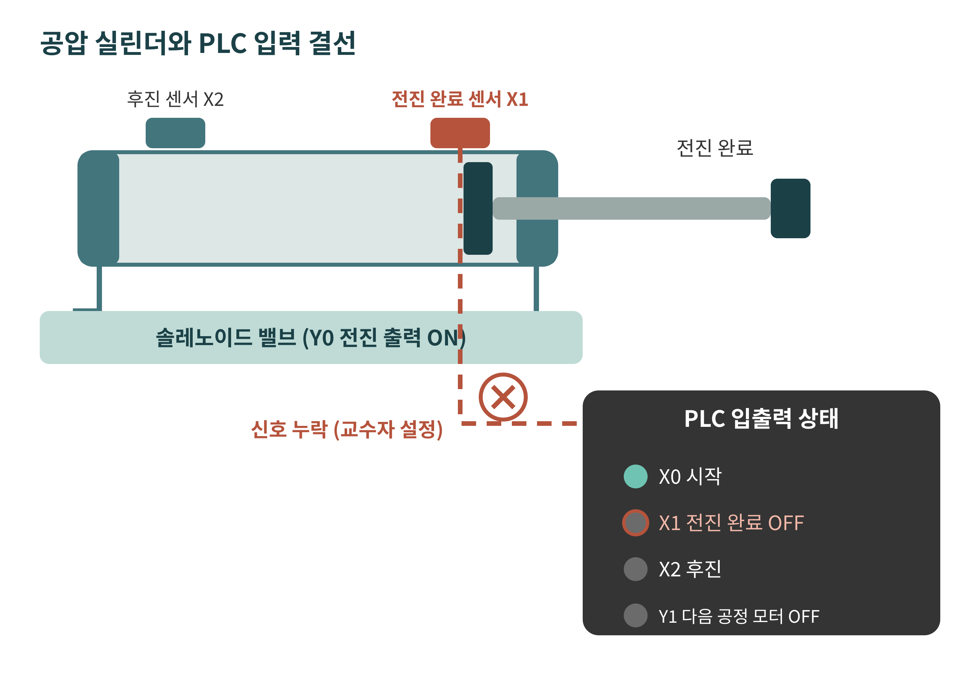
데모 ③ 고장 발생
실린더는 전진했지만 다음 공정이 멈췄다
설계 예시 화면
1
시간 조건 초과
2
3
규칙 엔진이 단계 3의 정지를 감지
2
실시간 입출력
X1 전진 완료 센서가 OFF로 표시
3
결선 상태 기록
4
1
단자대 변화 자동 저장 · 원인은 비표시
4
가설 먼저
점검 전에 가설 입력을 요구
12
Notes:
[9:30–10:20]
실습 중 실린더는 끝까지 전진했는데, 다음 공정 모터가 돌지 않습니다. 도입에서 보신 그 상황입니다.
규칙 엔진이 단계 3의 시간 조건 초과를 감지하고, 실시간 입출력에서는 X1이 꺼져 있는 것이 보입니다. 결선 상태는 계속 기록되지만, 원인을 알려주지는 않습니다.
그리고 시스템은 점검을 시작하기 전에 가설부터 입력하라고 요구합니다. 오른쪽 아래는 실제 장비에서 벌어지는 상황을 그린 결선도입니다.

Slide 13
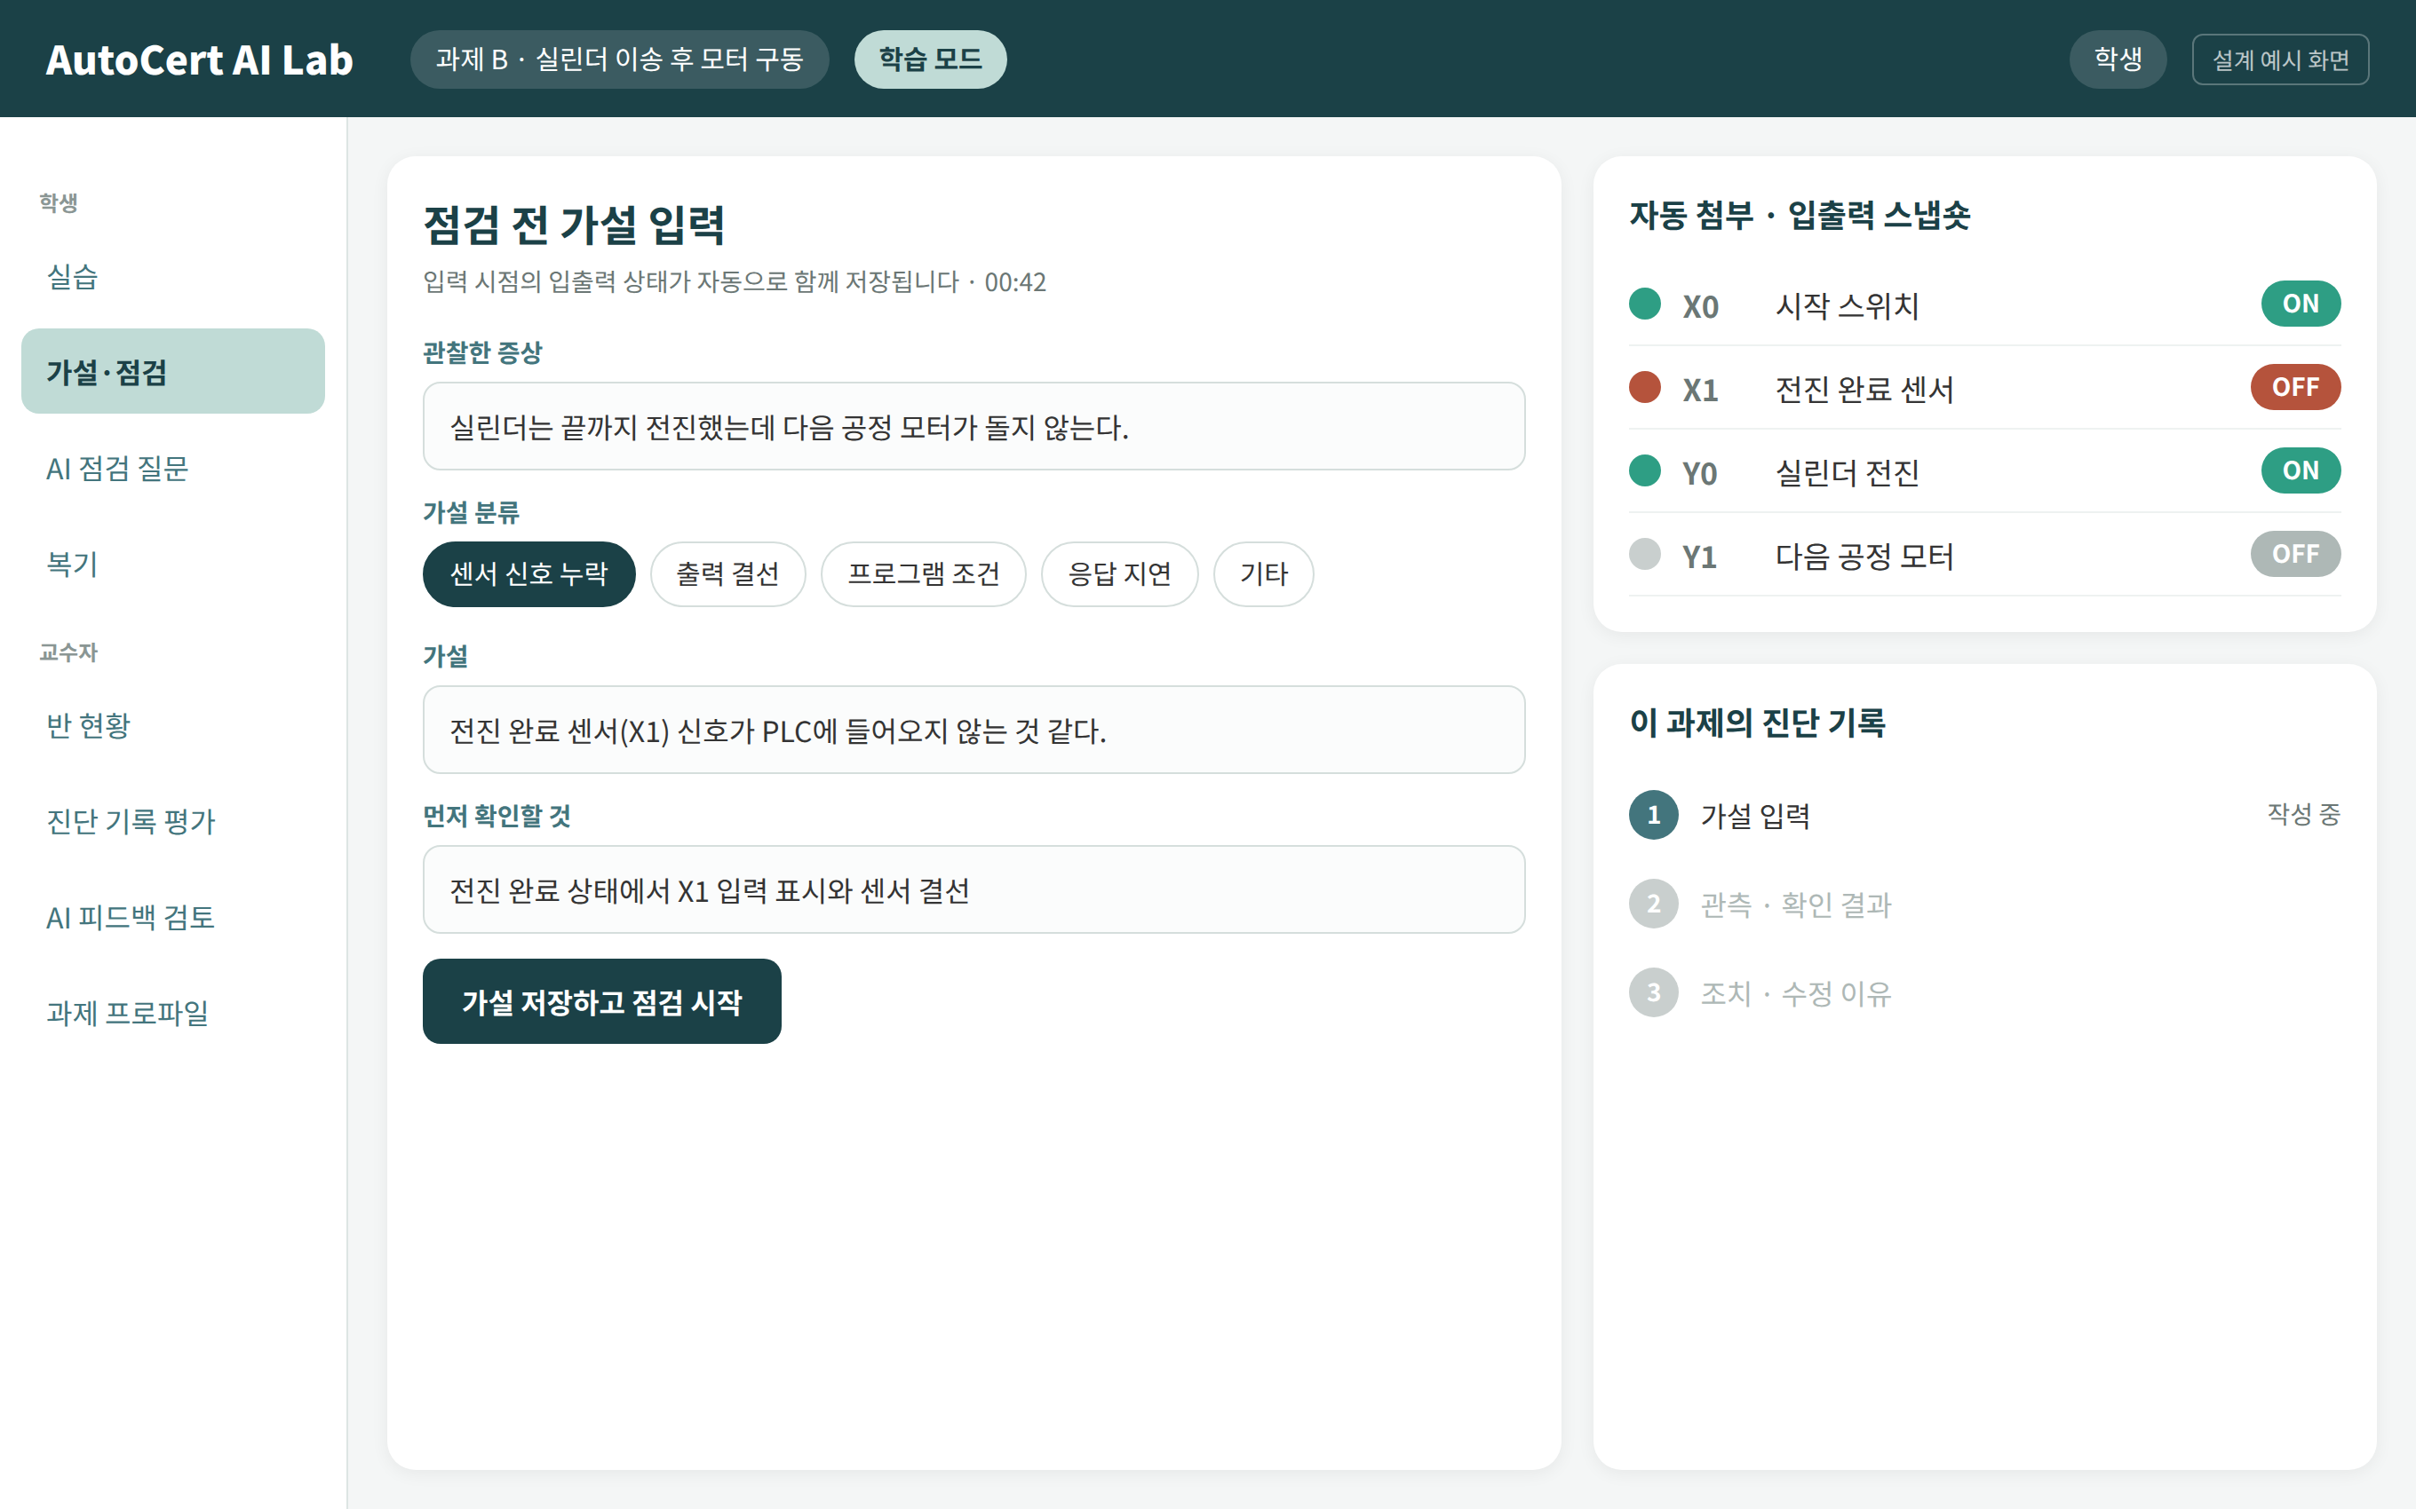
데모 ④ 가설 입력
점검하기 전에 무엇이 원인인지 먼저 적는다
설계 예시 화면
1
가설 분류
3
센서 · 결선 · 프로그램 · 지연 중 선택
2
가설 서술
1
학생 자신의 말로 원인 추정을 기록
2
3
입출력 스냅숏
입력 시점의 장비 상태가 자동 첨부
13
Notes:
[10:20–10:50]
학생은 관찰한 증상과 가설, 먼저 확인할 것을 적습니다. "전진 완료 센서 신호가 PLC에 들어오지 않는 것 같다."
가설을 저장하는 순간의 입출력 상태가 자동으로 함께 저장됩니다. 나중에 이 가설이 어떤 관측을 근거로 세워졌는지 확인할 수 있습니다.

Slide 14
데모 ⑤ AI 점검 질문
AI는 원인 대신 확인할 대상을 묻는다
설계 예시 화면
1
정답 비공개
1
진단 기록과 검수 자료 범위 안에서만 질문
2
2
점검 질문
"X1 입력 표시는 어떤 상태인가요?"
3
3
힌트 기록
힌트 사용은 기록되지만 점수로 직접 환산하지 않음
14
Notes:
[10:50–11:30]
이때 AI는 "센서가 원인입니다"라고 말하지 않습니다.
"실린더가 끝까지 전진했을 때 X1 입력 표시는 어떤가", "X1이 필요한 단계는 어디인가"처럼 확인할 대상만 묻습니다. 학생이 답하면, 다음으로 어느 지점을 확인할지 다시 묻습니다.
질문은 진단 기록과 검수된 과제 자료 범위 안에서만 만들어지고, 힌트 사용은 기록되지만 점수로 바로 환산되지 않습니다.

Slide 15
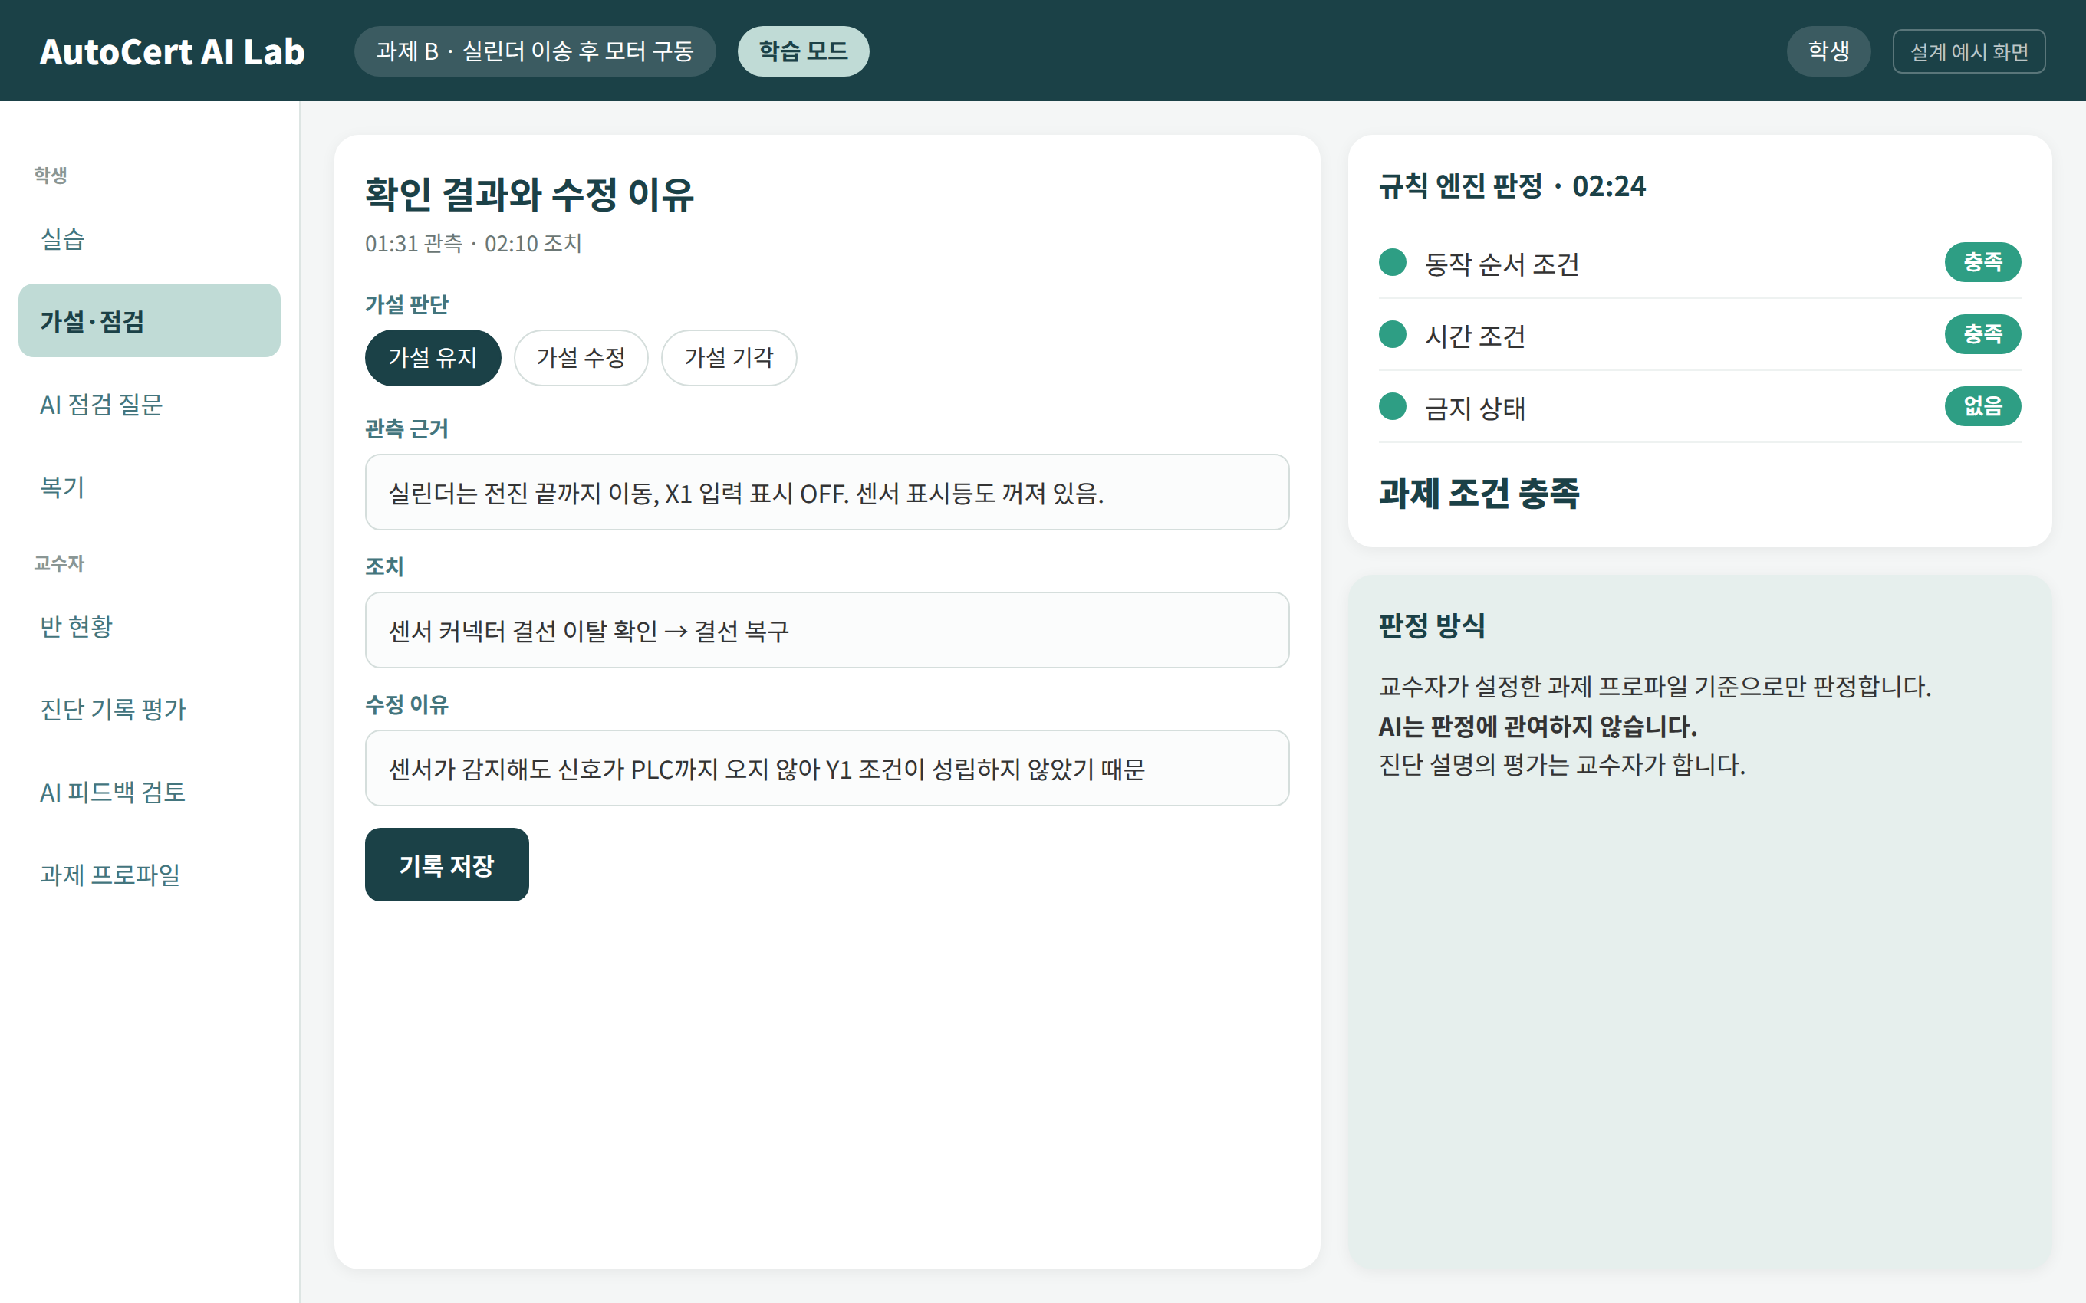
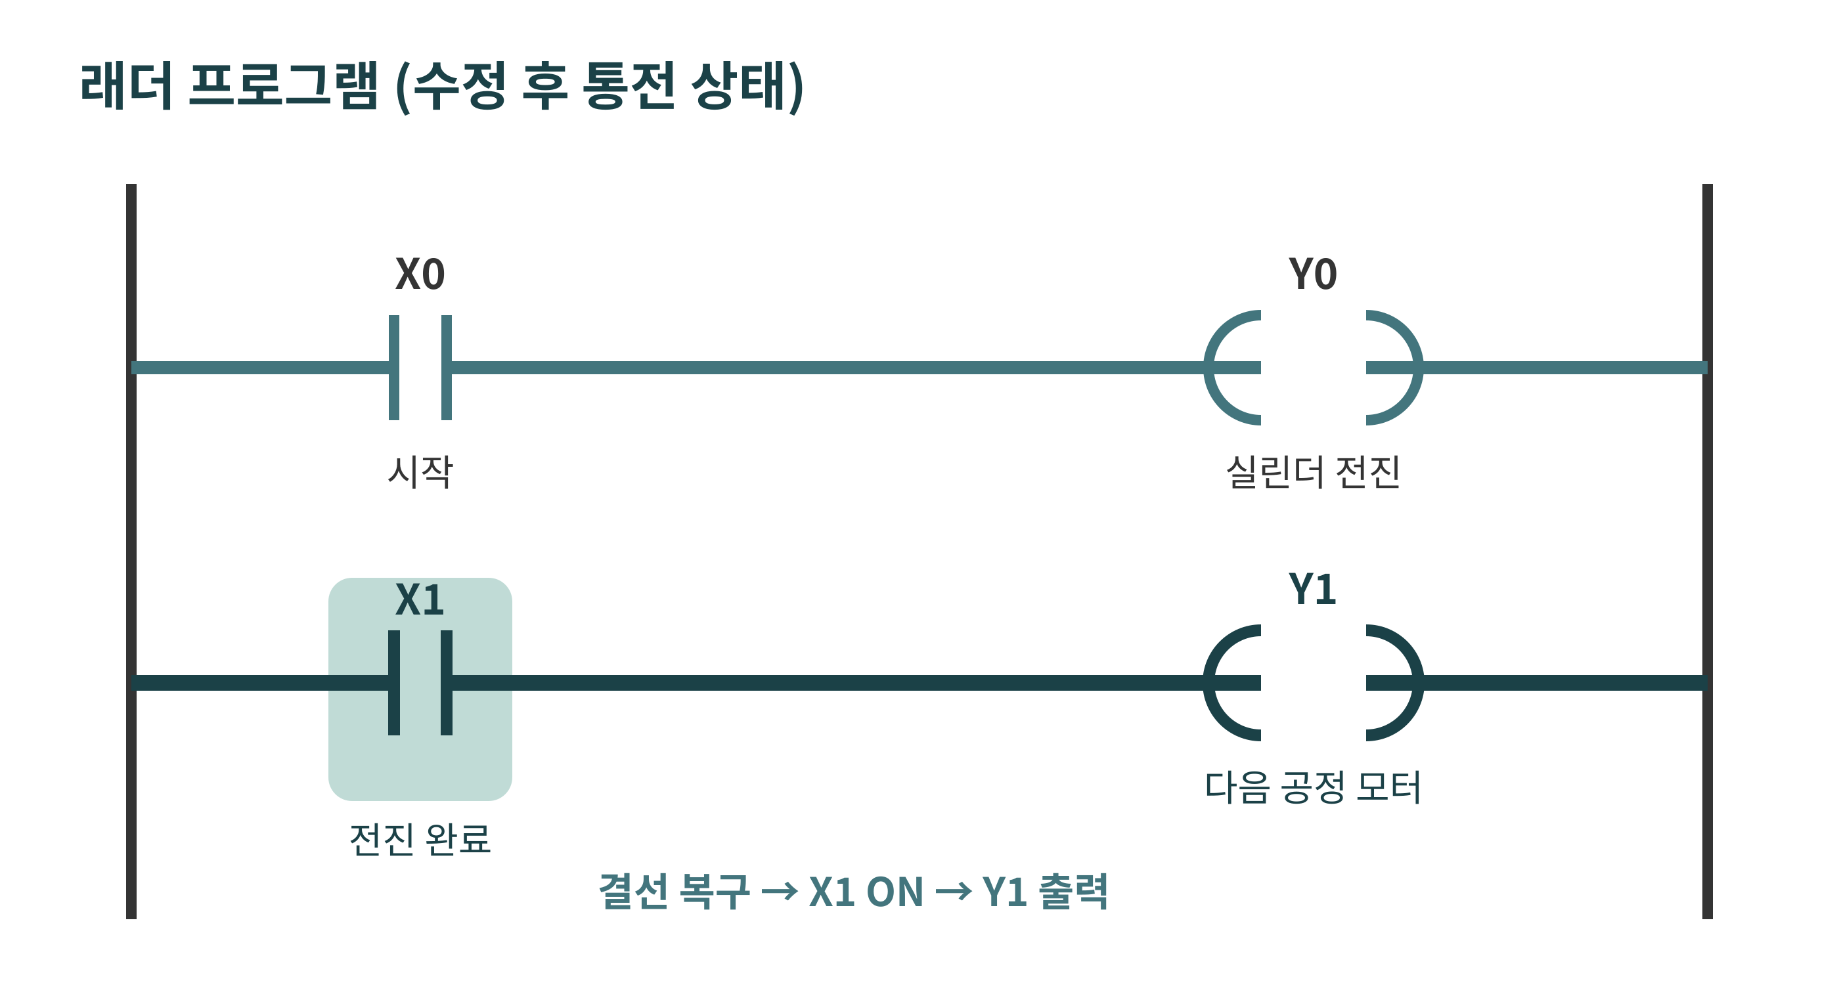
데모 ⑥ 관측과 판정
판단 근거를 남기고, 판정은 규칙 엔진이 한다
설계 예시 화면
1
가설 판단
3
관측 후 가설 유지 · 수정 · 기각을 선택
1
2
수정 이유
조치와 그 이유를 서술
3
규칙 엔진 판정
동작 순서·시간 조건·금지 상태만 판정. AI 관여 없음
2
15
Notes:
[11:30–12:10]
학생은 직접 확인한 결과를 적습니다. 실린더는 끝까지 갔는데 X1은 꺼져 있다. 가설을 유지합니다.
그리고 센서 커넥터의 결선 이탈을 찾아 복구했다는 조치와, 그래서 Y1 조건이 성립하지 않았다는 이유를 기록합니다.
결선을 복구하면 오른쪽 래더처럼 X1이 통전되어 모터가 돌고, 규칙 엔진이 과제 조건 충족을 판정합니다. AI는 판정에 관여하지 않았습니다.

Slide 16
데모 ⑦ 복기
입출력 변화와 판단을 시간순으로 다시 본다
설계 예시 화면
1
입출력 파형
X0 · Y0 · X1 · Y1 변화와 진단 이벤트를 한 축에
1
2
진단 이벤트
가설 → 힌트 → 관측 → 조치 → 판정
3
이벤트 상세
각 시점의 학생 설명과 스냅숏 확인
2
3
16
Notes:
[12:10–12:50]
실습이 끝나면 복기 모드에서 전체 과정이 재생됩니다.
위에는 X0, Y0, X1, Y1의 입출력 변화가, 그 위에 가설, 힌트, 관측, 조치, 판정 이벤트가 같은 시간축에 표시됩니다. 이벤트를 누르면 그 시점의 학생 설명과 입출력 스냅숏을 볼 수 있습니다.

Slide 17
데모 ⑧ 교수자 평가
교수자는 결과가 아니라 진단 경로를 평가한다
설계 예시 화면
1
진단 경로
1
2
3
학생별 가설–관측–판단의 연결
2
평가 기준 3가지
관측 부합 · 원인 범위 축소 · 고장 조건 일치
3
AI 피드백 검토
승인·수정, 정답 제시·잘못된 안내 사례 분류
17
Notes:
[12:50–13:30]
교수자는 이 경로를 세 가지 기준으로 평가합니다. 가설이 관측과 부합하는가, 점검 순서가 원인 범위를 좁혔는가, 최종 설명이 실제 고장 조건과 일치하는가.
힌트 수와 수정 횟수는 참고 정보로만 보입니다. 오른쪽에서는 AI가 한 질문을 승인하거나 수정하고, 정답을 직접 제시했거나 잘못 안내한 사례를 분류합니다.
도입의 학생 A와 B가 구분되는 곳이 바로 이 화면입니다.

Slide 18
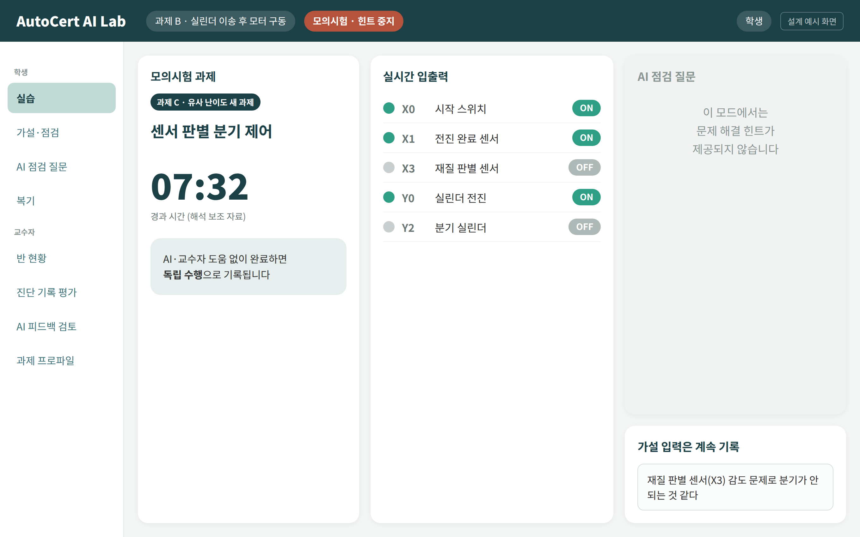
데모 ⑨ 모의시험 모드
힌트를 끄고, 새 과제로 독립 수행을 확인한다
설계 예시 화면
1
1
힌트 중지
2
모의시험 모드에서는 문제 해결 힌트 없음
2
AI 비활성
AI 점검 질문 창이 잠김
3
3
독립 수행 기록
도움 없이 완료하면 독립 수행으로 기록
18
Notes:
[13:30–14:00]
다만 AI의 도움으로 해결한 것을 실력으로 착각할 위험이 남습니다.
그래서 모의시험 모드에서는 힌트를 끄고, 유사 난이도의 새 과제를 풀게 합니다. AI 질문 창은 잠기고, 가설 입력은 계속 기록됩니다. 도움 없이 완료하면 독립 수행으로 기록됩니다.

Slide 19
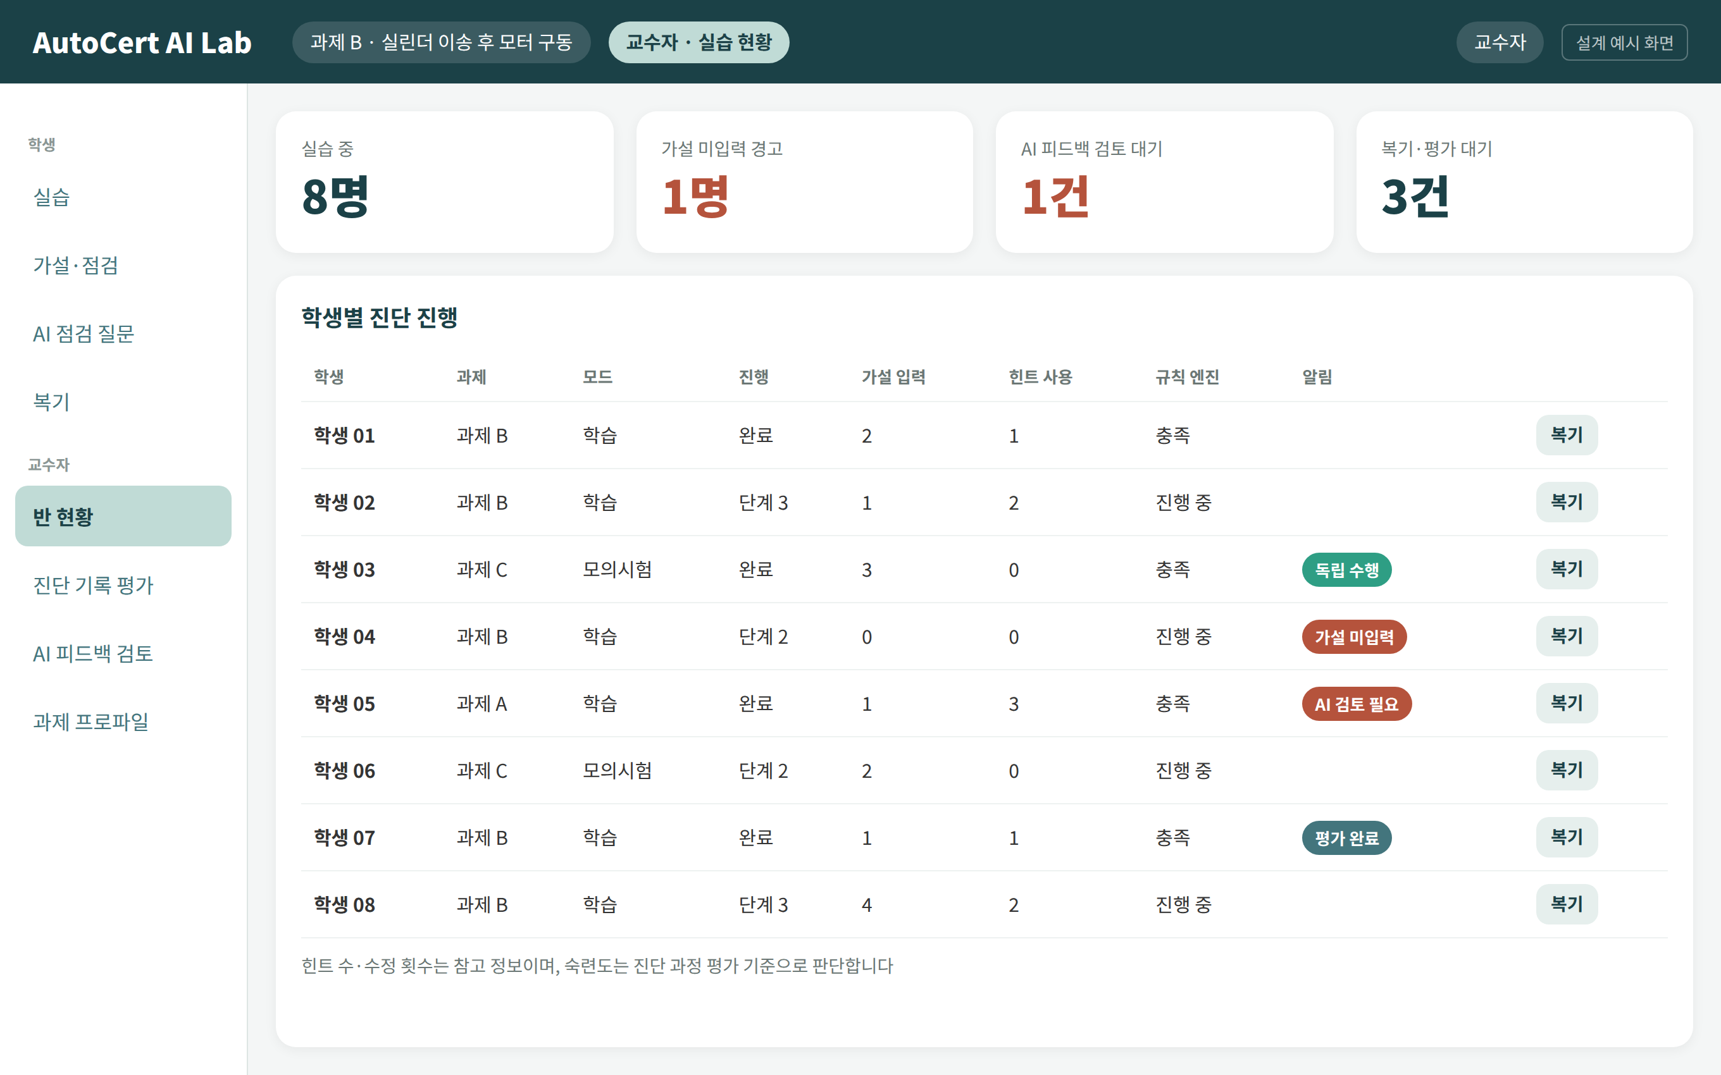
데모 ⑩ 반 전체 현황
교수자는 누가 어디서 막혔는지 한눈에 본다
설계 예시 화면
1
현황 요약
1
실습 중 인원 · 경고 · 검토 대기
2
2
학생별 진행
과제 · 모드 · 단계 · 규칙 엔진 판정
3
3
지도 알림
가설 미입력, AI 검토 필요 등 개입 지점 표시
19
Notes:
[14:00–14:40]
마지막으로 교수자의 반 전체 화면입니다.
누가 어느 단계에서 멈췄는지, 가설을 입력하지 않고 조작만 하는 학생은 없는지, 검토가 필요한 AI 피드백은 없는지 한눈에 보입니다.
교수자 한 명이 모든 학생의 과정을 볼 수 없다는 처음의 문제를, 이 화면이 보완합니다.

Slide 20
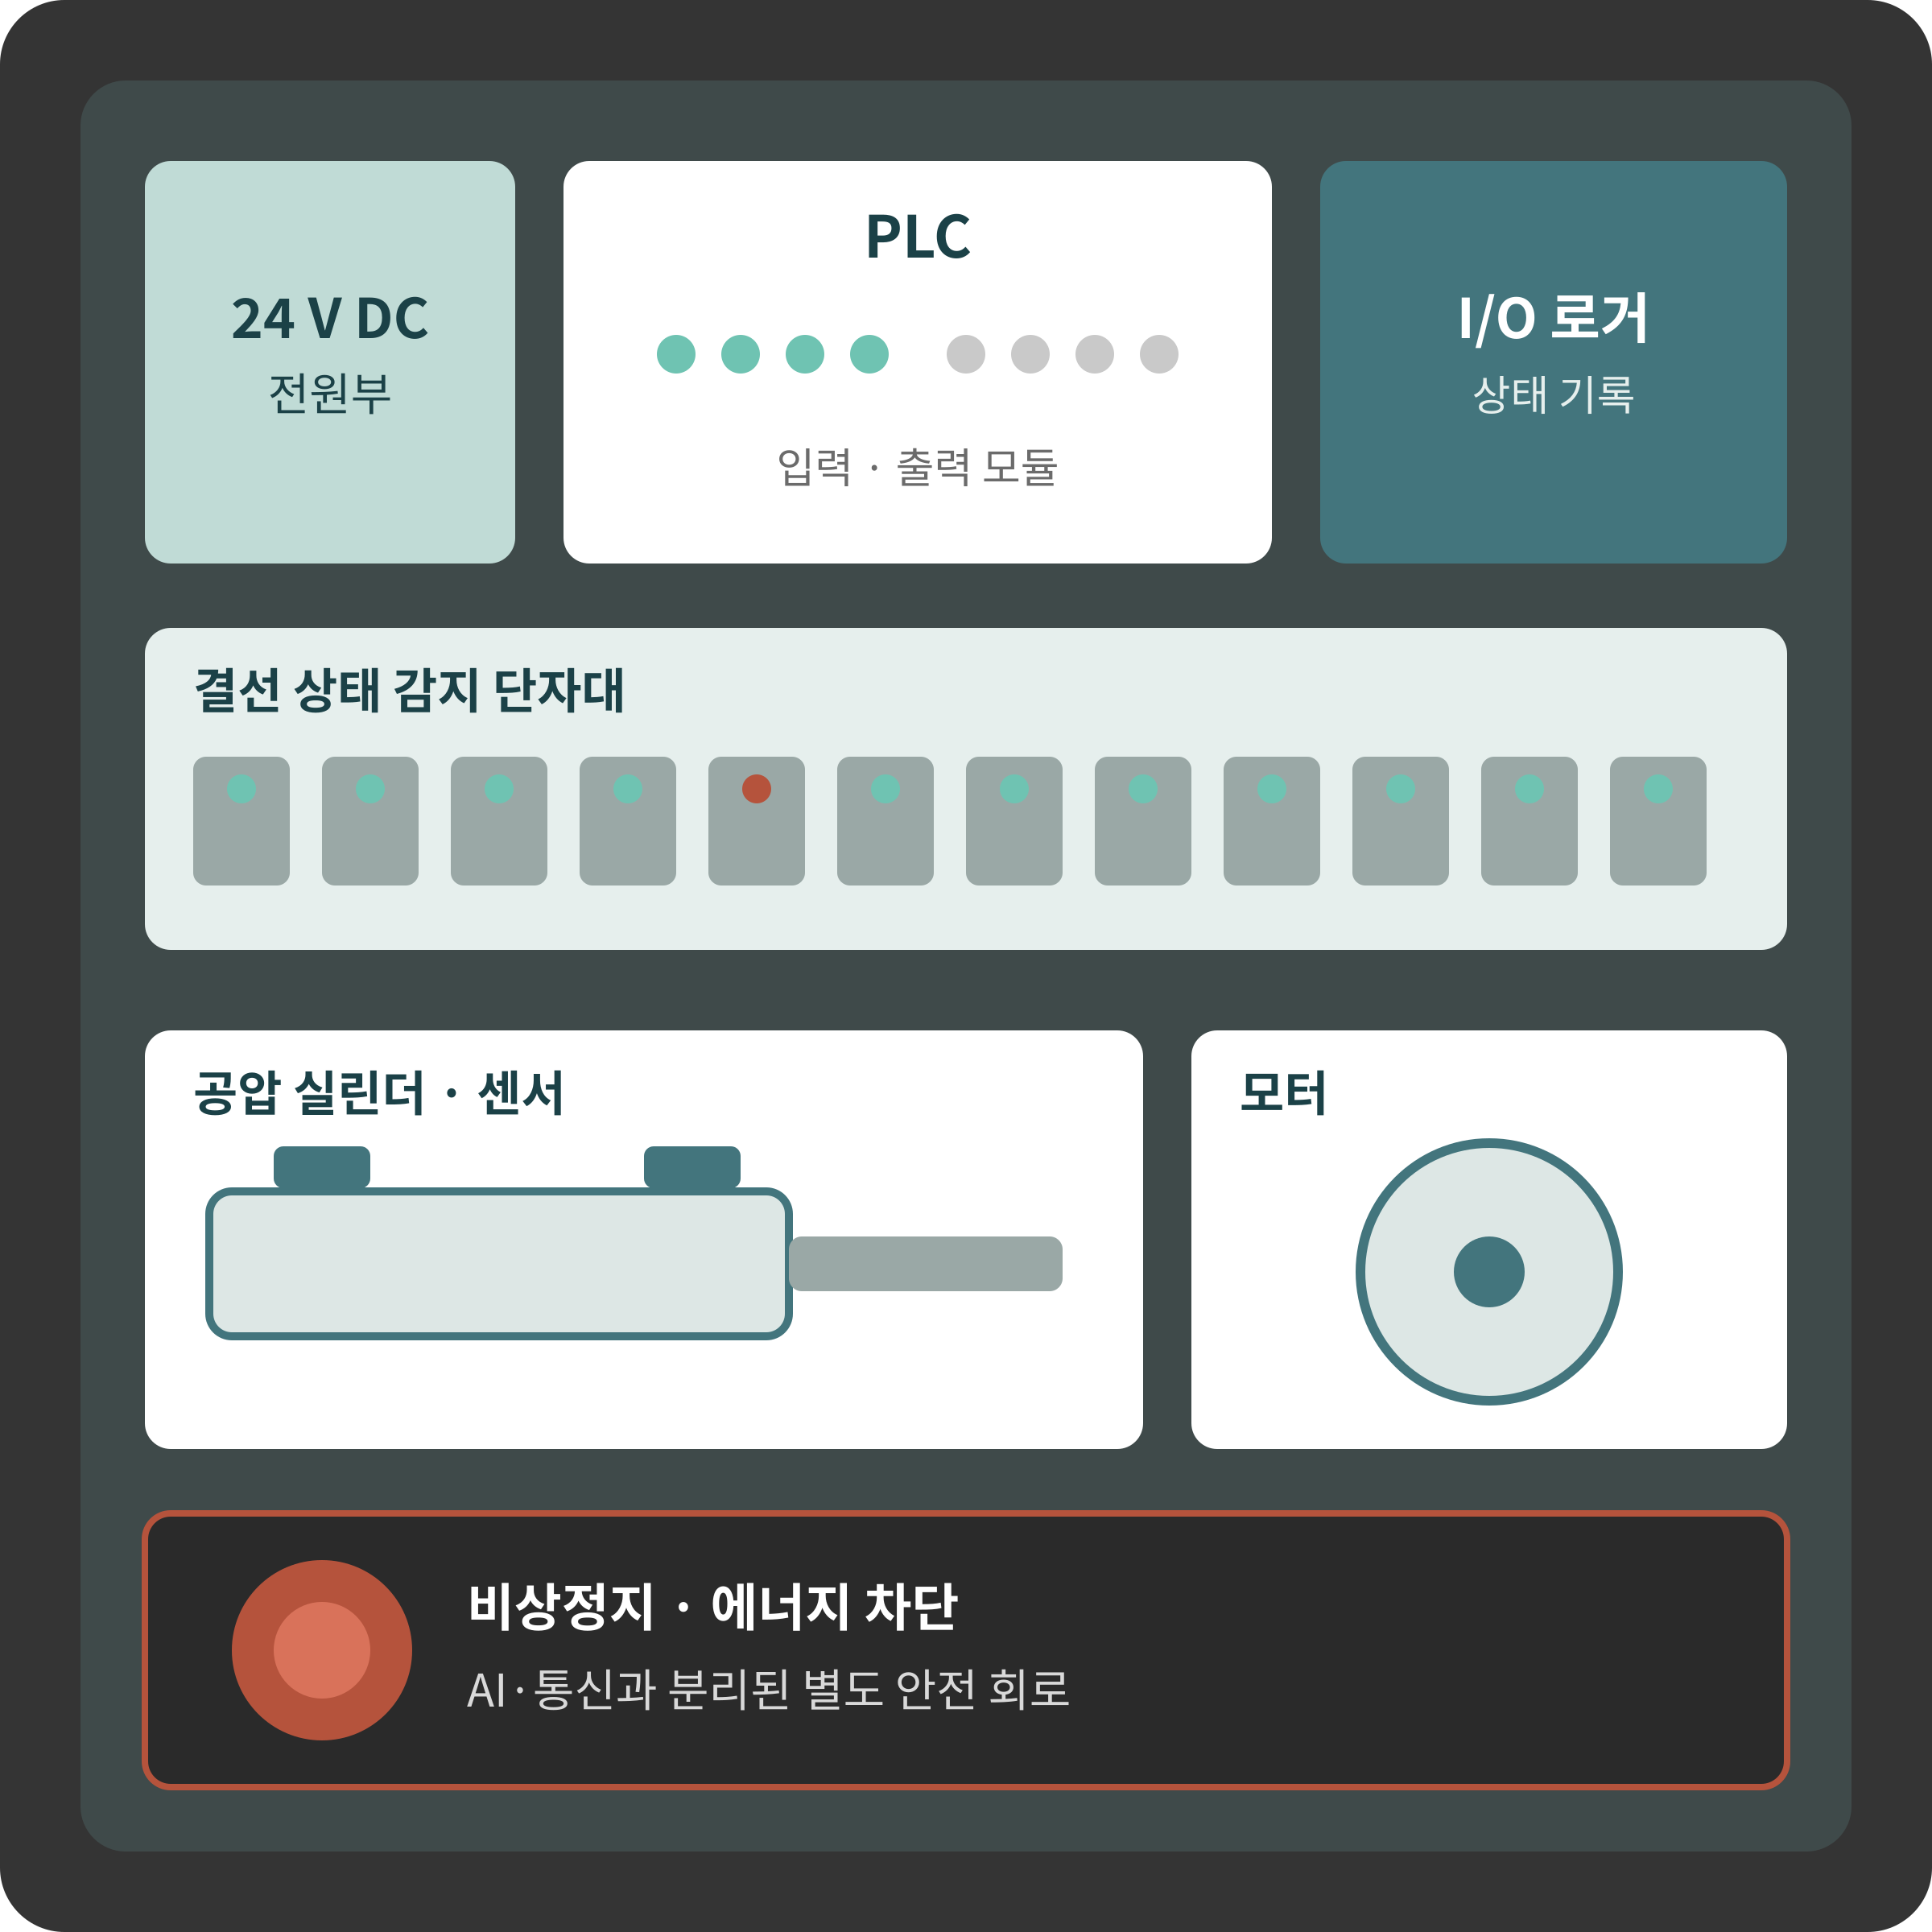
구현 범위
작게 시작하는 시제품 계획
장비
24 V DC 제어부 · PLC · 센서 · 공압실린더 · 모터 · 비상정지
시제품 범위
PLC 1종 · 과제 3종
고장 조건
센서 신호 누락 · 응답 지연 — 입출력 변화로 관측 가능
과제 프로파일
과제 버전 · I/O 주소 · 동작 순서 · 시간 조건
변경 대응
공개문제 개정 시 프로파일 갱신, 기종 변경 시 호환성 확인
본 장비는 교육용이며 공식 시험의 인증 장비나 채점 기준이 아님
20
Notes:
[14:40–15:30]
구현은 작게 시작합니다. 시제품은 PLC 1종과 과제 3종으로 범위를 제한했습니다.
고장 조건은 센서 신호 누락과 응답 지연 두 가지입니다. 둘 다 입출력 변화로 관측되기 때문에 학생의 판단을 장비 기록과 대조할 수 있어서 선정했습니다.
과제별 조건은 과제 프로파일로 관리해, 공개문제가 개정되거나 PLC 기종이 바뀔 때 대응합니다.
그리고 분명히 말씀드리면, 이 장비는 교육용이며 공식 시험의 인증 장비나 채점 기준이 아닙니다.

Slide 21


검증 계획
무엇을 재서 증명할지 세 측면으로 정했다
기록 정확성
교육 효과
AI 힌트 효과
결선·I/O 변화 기록 누락 여부
기록 시간 오차
학생 입력과 장비 기록의 연결
기록만으로 파악한
원인 vs 실제 고장 조건
기존 실습과 비교
(같은 장비·수업시간)
독립 수행률: 도움 없이 완료한 새 과제 비율
진단한 원인의 정확성·설명의 타당성
교수자 검수 고정 힌트와 비교
잘못된 안내·정답 직접 제시
사례 분류
완료 시간·힌트 사용량은 보조 자료
21
Notes:
[15:30–16:30]
본 연구는 설계 단계이므로, 무엇을 측정해 검증할지를 세 측면으로 정했습니다.
첫째, 기록 정확성입니다. 결선과 입출력 변화가 빠짐없이, 정확한 시간에 기록되는지, 그리고 교수자가 기록만 보고 파악한 원인이 실제 설정한 고장 조건과 일치하는지 확인합니다.
둘째, 교육 효과입니다. 같은 장비와 수업시간을 쓰는 기존 실습과 비교해, 도움 없이 새 과제를 완료한 비율인 독립 수행률과 원인 설명의 타당성을 평가합니다.
셋째, AI 힌트 효과입니다. 교수자가 검수한 고정 힌트와 비교하고, 잘못된 안내나 정답을 직접 제시한 사례를 따로 분류해 검토합니다.

Slide 22


기대효과와 제안
평가 대상을 최종 동작에서 진단 과정으로
교수자
학생
평가
같은 결과 뒤의 잘못된 가설·누락된 점검 단계를 찾아 학생별로 지도
복기를 통해 관측에 근거해
원인을 설명하는 습관 형성
AI 도움으로 얻은 성공과
실제 역량을 구분
원인을 찾아 수정하는 능력은 공개문제와 NCS의 핵심 요구입니다.
이를 평가하고 지도할 근거를 남기는 실습 환경은 반드시 필요합니다.
AutoCert AI Lab을 자동화설비 PLC 실습의 과정 중심 평가·지도 모델로 제안합니다
22
Notes:
[16:30–18:00]
정리하겠습니다. 본 설계의 핵심은 평가 대상을 최종 동작에서 진단 과정으로 옮긴 데 있습니다.
교수자는 같은 결과 뒤에 가려진 잘못된 가설과 누락된 점검 단계를 찾아 학생별로 지도할 수 있고, 학생은 복기를 통해 관측에 근거해 원인을 설명하는 습관을 기를 수 있습니다. 그리고 독립 수행 확인은 AI의 도움으로 얻은 성공과 실제 역량을 구분하는 기준이 됩니다.
교육 효과는 말씀드린 계획에 따라 검증해야 할 과제입니다. 그러나 원인을 찾아 수정하는 능력은 공개문제와 NCS가 요구하는 핵심 역량이고, 이를 평가하고 지도할 근거를 남기는 실습 환경은 반드시 필요합니다.
[잠시 멈춤] 처음에 보여드린 두 학생, 이 장비에서는 더 이상 같은 평가를 받지 않습니다.
이에 저희는 AutoCert AI Lab을 자동화설비 PLC 실습의 과정 중심 평가·지도 모델로 제안합니다.

Slide 23
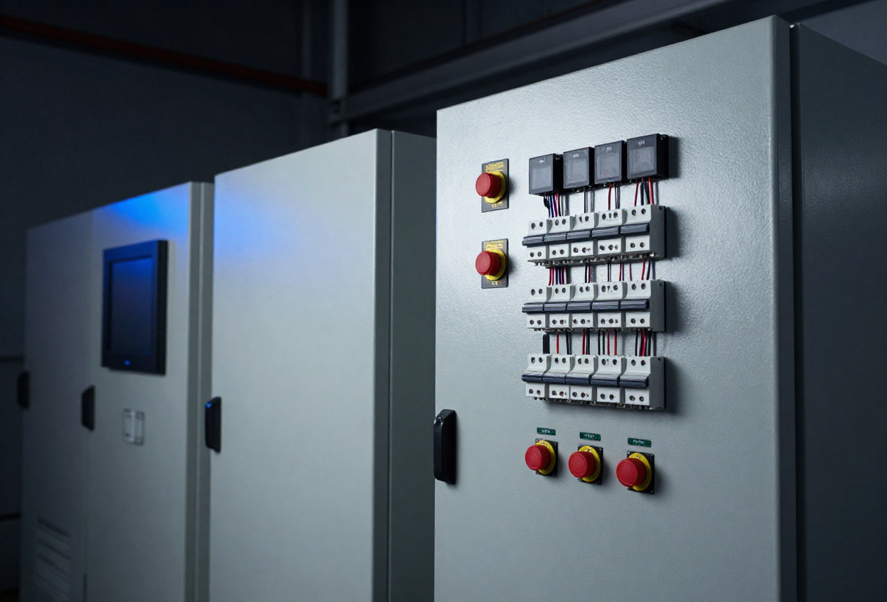
참고문헌
감사합니다
[1] 한국산업인력공단, [공개문제] 자동화설비기능사, Q-Net, 2025.
[2] 한국산업인력공단, [공개문제] 자동화설비산업기사, Q-Net, 2024.
[3] 한국산업인력공단, 프로그램로직제어(PLC) 기본 운영, NCS 1901080412_20v3.
[4] 한얼·박성무·홍상은, 산업 자동화 교육훈련을 위한 웹기반 PLC 실험실의 설계 및 구현, 한국산학기술학회논문지, 2010.
[5] 오재준·최성주, 스마트팩토리 구축을 위한 PLC기반의 필드버스 교육 장비 및 교육과정 개발, 실천공학교육논문지, 2017.
[6] M. Fakih et al., LLM4PLC, arXiv:2401.05443, 2024.
[7] D. H. Jonassen & W. Hung, Learning to Troubleshoot, Educational Psychology Review, 2006.
[8] 김혜빈 외, 국내 디지털 교수학습 환경에서의 학습분석 연구 및 데이터 활용에 대한 체계적 문헌 고찰, 교육공학연구, 2023.
[9] F. Miao & W. Holmes, Guidance for Generative AI in Education and Research, UNESCO, 2023.
도형준 · 박수용 | dhj00570@gmail.com
Notes:
[18:00–18:10]
경청해 주셔서 감사합니다. 질문 받겠습니다.

